Slide 1
Исследование алгоритма Хаффмана
Подготовила Андреева Алина 24КНТ-8

Slide 2
Лог стресс-тестов

Slide 3
№ | Название теста | Входные данные | Ожидаемый результат | Статус (кодирование) | Статус (декодирование)
1 | Работа с .wav файлами | .wav файл размером 1 102 Кб | Сжатие и разжатие без изменения данных | Успешно | Успешно
2 | Работа с .txt файлами | .txt файл размером 1 508 Кб | Сжатие и разжатие без изменения данных | Успешно | Успешно
3 | Работа с .bmp файлами | .bmp файл размером 905 Кб | Сжатие и разжатие без изменения данных | Успешно | Успешно
4 | Ввод неверного имени файла | – | Сообщение об ошибке | Успешно | Успешно

Slide 4
№ | Название теста | Входные данные | Ожидаемый результат | Статус (кодирование) | Статус (декодирование)
5 | Работа с большим объемом данных | .wav файл размером 122 Мб | Сжатие и разжатие меньше чем за минуту | Успешно (28 секунд) | Успешно (57 секунд)
6 | Пустой файл | Пустой .txt файл | Сообщение об ошибке | Успешно | Успешно
7 | На разжатие подан файл не расширения .hfs | .txt файл размером 1 508 Кб | Сообщение об ошибке при попытке декодирования | – | Успешно
8 | Файл, состоящий из повторяющегося символа | .txt файл состоящий из ‘1’*100 | Сжатие и разжатие без изменения данных | Успешно | УСПЕШНО!!

Slide 5
Эффективность сжатия файлов различных форматов

Slide 6
Теория
Эффективность алгоритма Хаффмана напрямую зависит от количества уникальных символов (байтов) в файле. Одинаковым символам присваивают один и тот же двоичный код, тем самым уменьшая размер файла. Причем чем чаще встречается символ, тем короче его код.
Но для правильного декодирования также приходится хранить ключ, который немного увеличивает размер сжатого файла. Таким образом, файлы уже сжатых форматов (например, jpeg и png) наоборот будут увеличены в размере.
Рассмотрим реальный процент сжатия на файлах разного формата и размера.

Slide 7
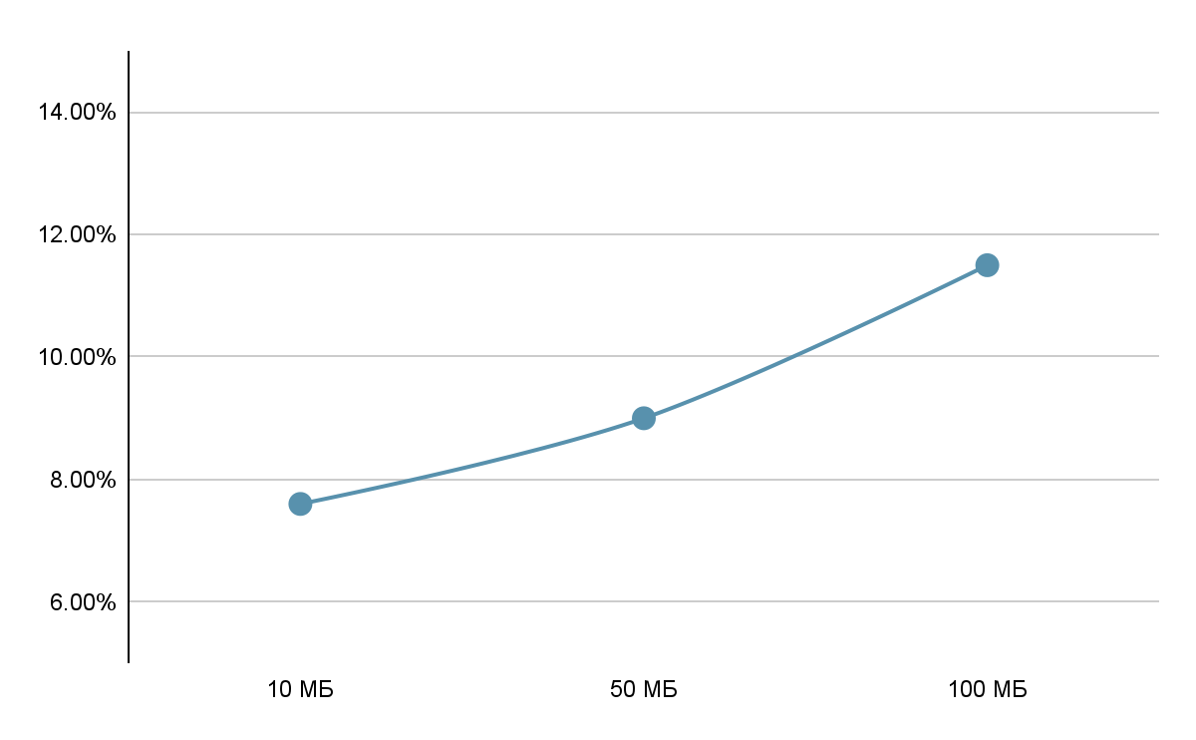
Эффективность сжатия формата .wav

Slide 8
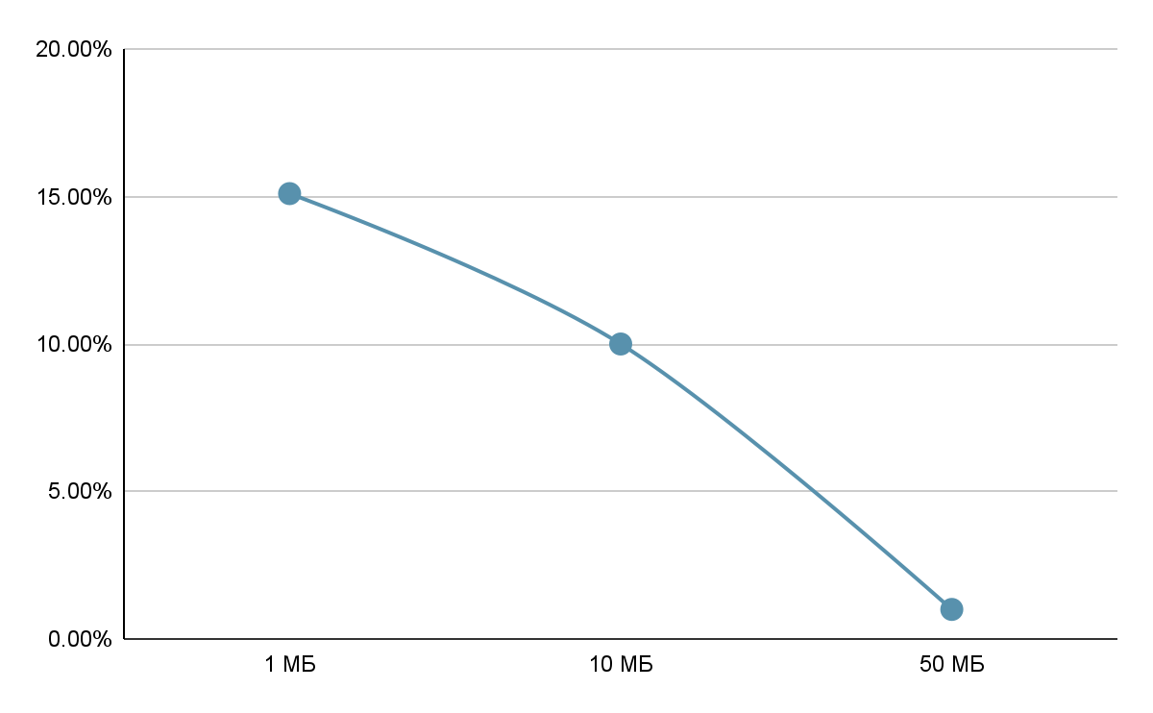
Эффективность сжатия формата .bmp

Slide 9
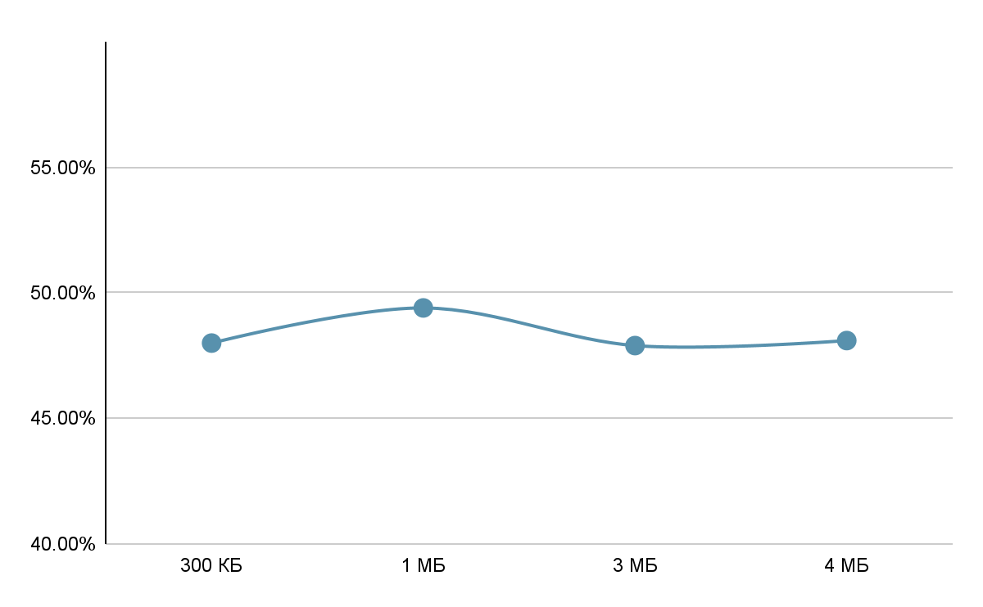
Эффективность сжатия формата .txt

Slide 10
Итоговые средние значения
Формат входного файла | Кол-во байтов сжатых в секунду (скорость сжатия) | Процент сжатия
.txt | 2.86 байта | 48.4%
.wav | 2.37 байта | 9.4%
.bmp | 1.70 байта | 8.8%

Slide 11
Вывод
Алгоритм Хаффмана эффективнее всего использовать на файлах формата .txt.
Это легко объясняется тем, что в текстах используется меньшее число символов и они чаще повторяются. Например, в произведении “Мертвые души” из 1 950 645 символов уникальных всего 139, тогда как в других типах данных встречаются все 256 и они распределены более равномерно.
Из-за меньшего количества уникальных символов дерево имеет меньшую глубину, что увеличивает скорость его построения и уменьшает размер файла. А из-за распространенности некоторых букв алфавита, они будут иметь код меньшей длины, что тоже снижает общий размер сжатого файла.

Slide 12
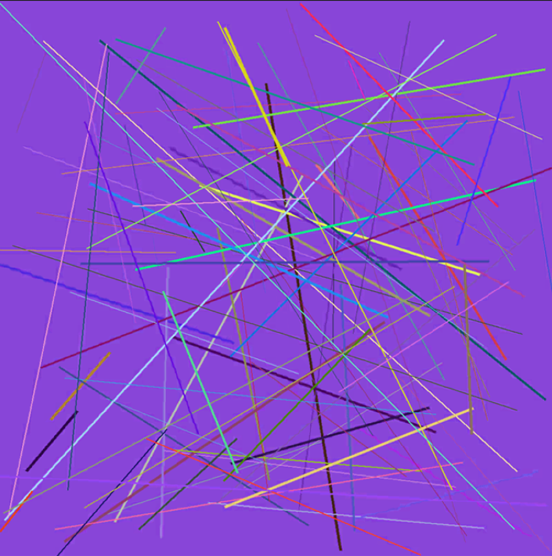

Эффективность и время сжатия других форматов зависит от однообразности их данных (цветов или звуков). Возьмем два .bmp файла размера 50 МБ:
Сжатие: 41.8% Скорость сжатия: 3.1 Б/сек
Сжатие 1.3% Скорость сжатия: 1.9 Б/сек

